Slide 1


深度学习课程
AI工程师讲座
问题分析 数据准备 特征工程 模型设计 总结回顾

Slide 2
01
历史沿革
02
数学模型
03
目录
优化问题
04
过拟合问题
04
应用实例

Slide 3
Part / 01
历史沿革
HISTARY

Slide 4
历史沿革
HISTARY
MP神经元
BP训练
Yann Lecun
1943
40年代
1974
90年代
1998
21世纪
Hebb学习
数学证明缺陷
SVM
深度神经网络

Slide 5
Part / 02
数学模型
MATHEMATICAL MODEL

Slide 6
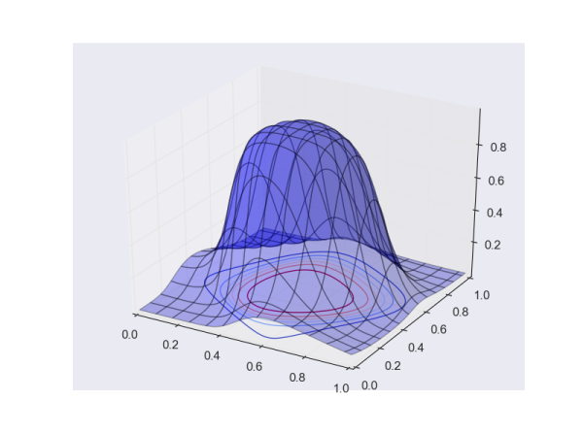
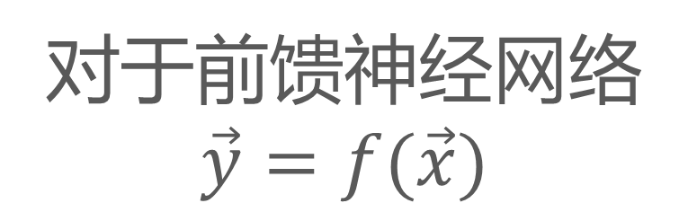
数学模型
前馈神经网络
对于前馈神经网络
$$\vec{y}=f(\vec{x})$$
直观理解
“多维曲面拟合”

Slide 7
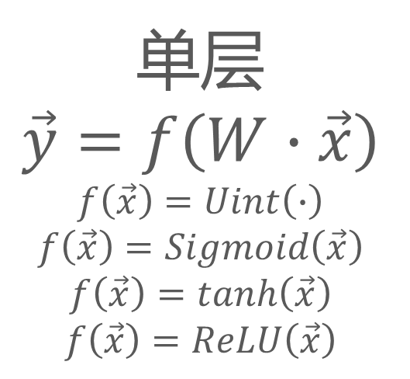





数学模型
HISTARY
对于前馈神经网络
$$\vec{y}=f(\vec{x})$$
$$b=1$$
0
$$f(∙)$$
单层
$$\vec{y}=f\left(W∙\vec{x}\right)$$
$$f\left(\vec{x}\right)=Uint\left(∙\right)$$
$$f\left(\vec{x}\right)=Sigmoid\left(\vec{x}\right)$$
$$f\left(\vec{x}\right)=tanh\left(\vec{x}\right)$$
$$f\left(\vec{x}\right)=ReLU\left(\vec{x}\right)$$
$$y$$
$$w$$
最初激活函数
$$x$$
常用激活函数
激活函数
存在梯度(一阶梯度)
对于训练很重要

Slide 8
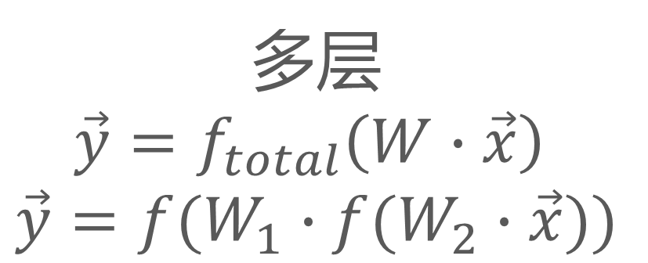









数学模型
前馈神经网络
对于前馈神经网络
$$\vec{y}=f(\vec{x})$$
$$b=1$$
$$b=1$$
0
$$f(∙)$$
多层
$$\vec{y}=f_{total}\left(W∙\vec{x}\right)$$
$$\vec{y}=f(W_{1}∙f(W_{2}∙\vec{x}))$$
$$y$$
$$w$$
$$w$$
$$x$$
$$x$$
$$y$$
卷积神经网络

Slide 9
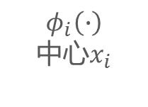



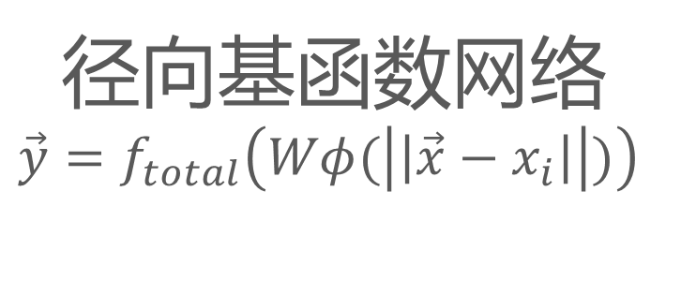


数学模型
前馈神经网络
对于前馈神经网络
$$\vec{y}=f(\vec{x})$$
$$f(∙)$$
$$φ_{i}\left(∙\right)$$
中心$x_{i}$
径向基函数网络
$$\vec{y}=f_{total}\left(Wφ(\left|\left|\vec{x}−x_{i}\right|\right|)\right)$$
$$y$$
$$w$$
$$x$$
$$y$$

Slide 10
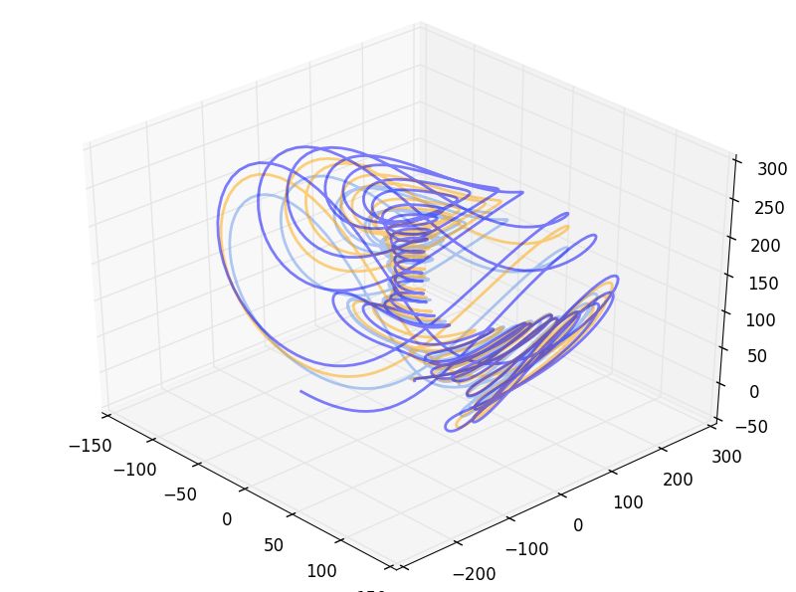
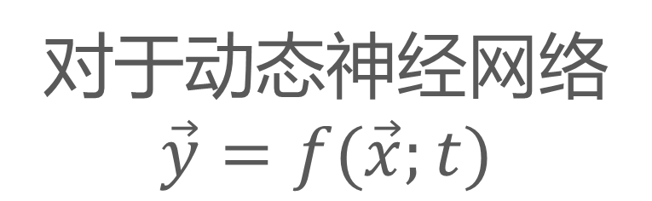
数学模型
动态神经网络
对于动态神经网络
$$\vec{y}=f(\vec{x};t)$$
直观理解
“混沌吸引子”

Slide 11

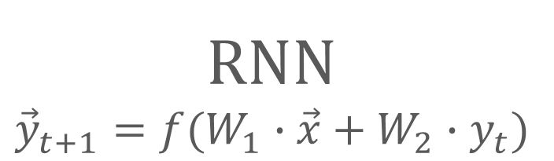
数学模型
动态神经网络
对于动态神经网络
$$\vec{y}=f(\vec{x};t)$$
y
$$f(∙)$$
RNN
$${\vec{y}}_{t+1}=f(W_{1}∙\vec{x}+W_{2}∙y_{t})$$
x

Slide 12

数学模型
动态神经网络
对于动态神经网络
$$\vec{y}=f(\vec{x};t)$$
LSTM

Slide 13
Part / 03
优化问题
OPMIZATION

Slide 14
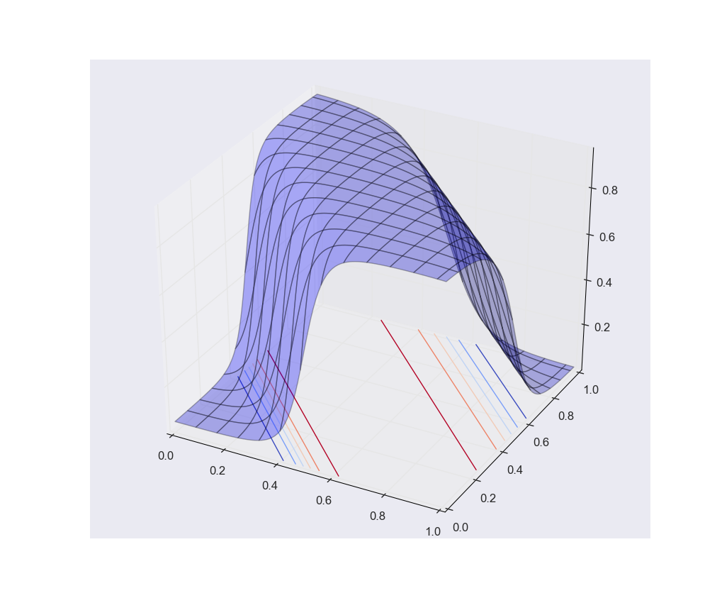
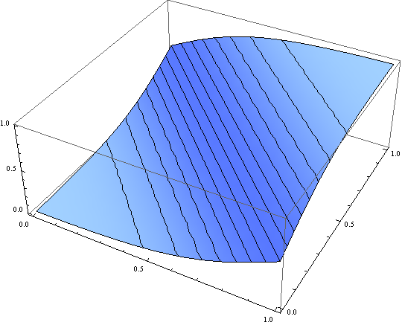
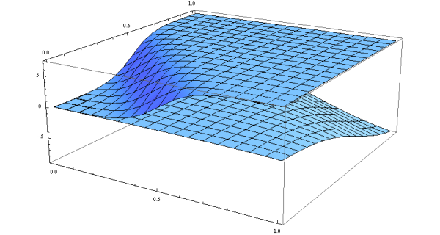
优化问题
梯度问题
经典抑或问题

Slide 15
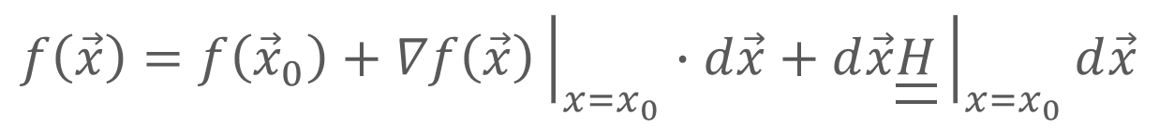
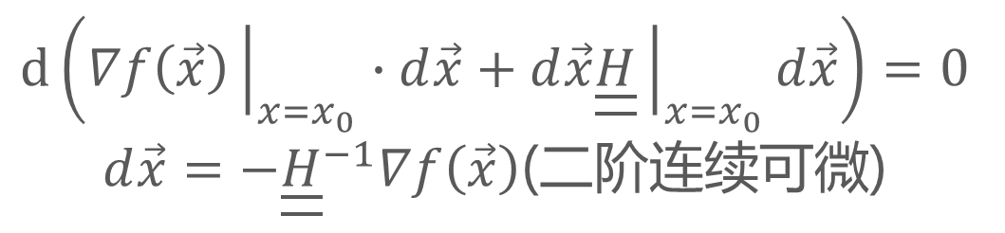
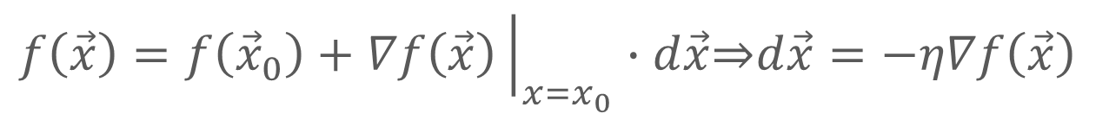
优化问题
梯度问题
求解器
回顾函数展开
$$f\left(\vec{x}\right)=f\left({\vec{x}}_{0}\right)+∇f\left(\vec{x}\right){\left.​\right|}_{x=x_{0}}∙d\vec{x}+d\vec{x}\underline{\underline{H}}{\left.​\right|}_{x=x_{0}}d\vec{x}$$
最速下降法
$$f\left(\vec{x}\right)=f\left({\vec{x}}_{0}\right)+∇f\left(\vec{x}\right){\left.​\right|}_{x=x_{0}}∙d\vec{x}\underset{⇒}{ }d\vec{x}=−η∇f\left(\vec{x}\right)$$
牛顿法
$$d\left(∇f\left(\vec{x}\right){\left.​\right|}_{x=x_{0}}∙d\vec{x}+d\vec{x}\underline{\underline{H}}{\left.​\right|}_{x=x_{0}}d\vec{x}\right)=0$$
$d\vec{x}=−{\underline{\underline{H}}}^{−1}∇f\left(\vec{x}\right)$(二阶连续可微)

Slide 16
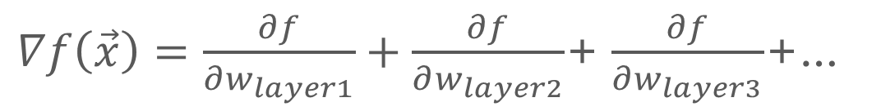
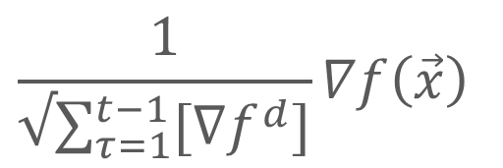
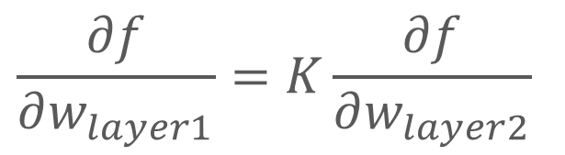
优化问题
梯度问题
求解器
BP算法
$∇f\left(\vec{x}\right)=\frac{∂f}{∂w_{layer1}}+\frac{∂f}{∂w_{layer2}}$+ $\frac{∂f}{∂w_{layer3}}$+…
$$\frac{∂f}{∂w_{layer1}}=K\frac{∂f}{∂w_{layer2}}$$
Adaptive
Subgradient
$$\frac{1}{√\sum_{τ=1}^{t−1}{[∇f^{d}]}}∇f\left(\vec{x}\right)$$

Slide 17
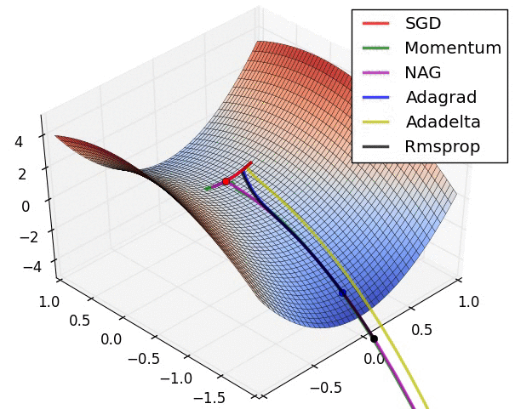
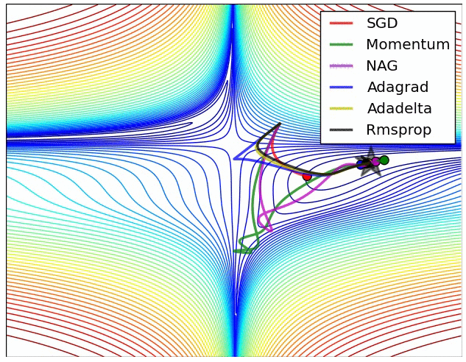


优化问题
梯度问题
求解器直观理解

Slide 18
优化问题
梯度问题
求解器问题
鞍点导致迭代收敛缓慢

Slide 19
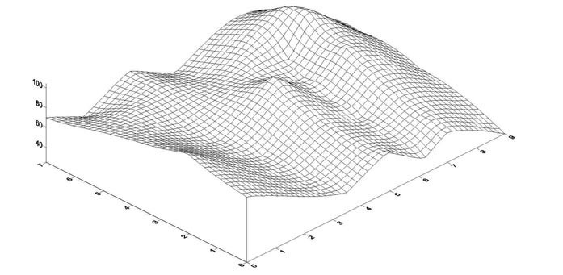
优化问题
梯度问题
求解器问题
局部最小值
梯度消失

Slide 20
优化问题
梯度问题
激活函数饱和引起梯度问题
求解器问题

Slide 21
Part / 04
过拟合问题
OVERFITTING

Slide 22
过拟合问题
OVERFITTING
过拟合问题
通过所有数据点的函数

Slide 23
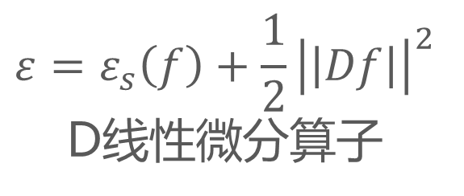


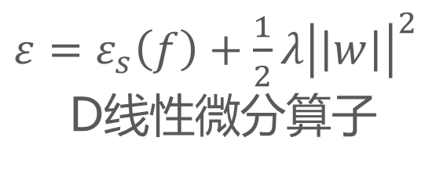
过拟合问题
OVERFITTING
过拟合问题
$$ε=ε_{s}\left(f\right)+\frac{1}{2}{\left|\left|Df\right|\right|}^{2}$$
D线性微分算子
$加入正则化$项
$ε=ε_{s}\left(f\right)+\frac{1}{2}λ{\left|\left|w\right|\right|}^{2}$
D线性微分算子
$$示例$$

Slide 24

过拟合问题
OVERFITTING
过拟合问题
dropout
$训练$过程中随机选取一部分权值
不进行训练

Slide 25
过拟合问题
OVERFITTING
过拟合问题
Batch Nromalization
批归一化

Slide 26
Part / 05
应用实例
Example

Slide 27
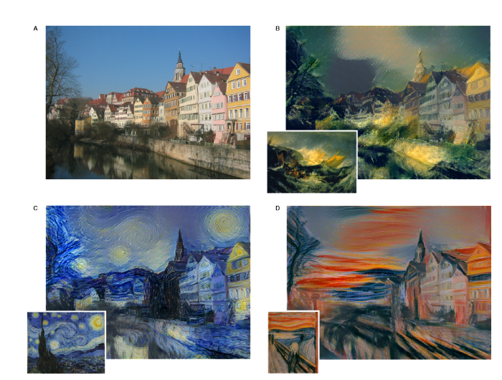
神经网络应用
EXAMPLE
CNN

Slide 28
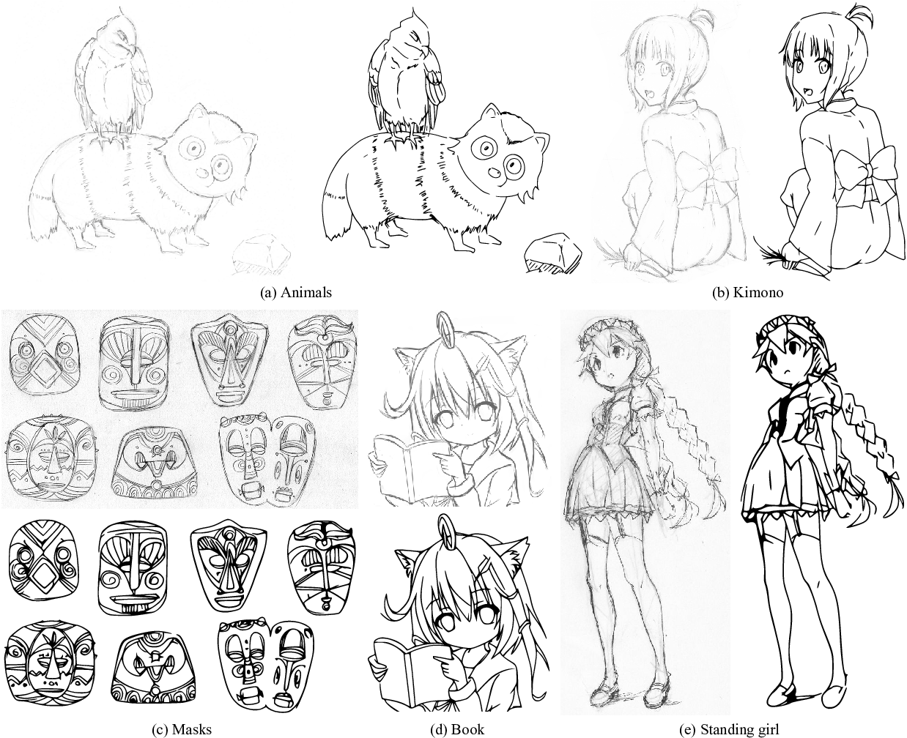
神经网络应用
EXAMPLE
CNN

Slide 29
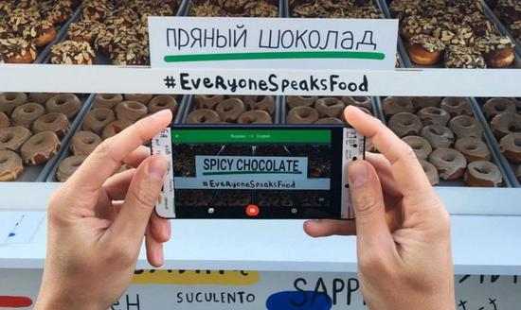
神经网络应用
EXAMPLE
LSTM

Slide 30
THANKS
AI工程师讲座

